Slide 1
Stream
Trần Phạm Hải Đăng
Lê Trọng Nghĩa
Nguyễn Thị Lan Phương

Slide 2
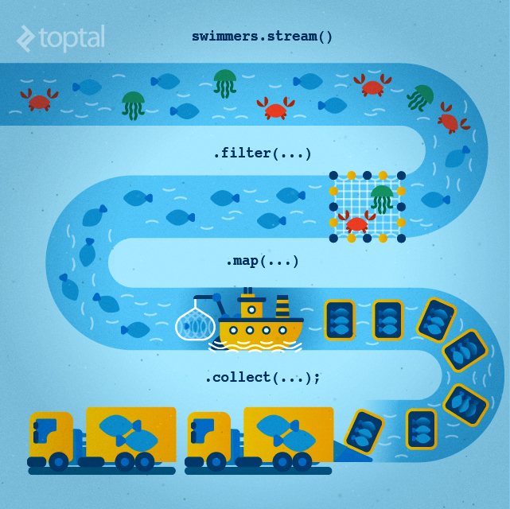
Sequaltial Stream

Slide 3
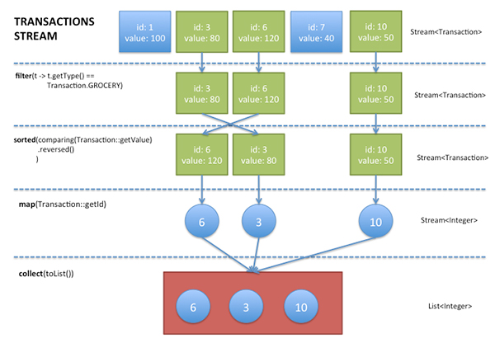
Sequaltial Stream

Slide 4
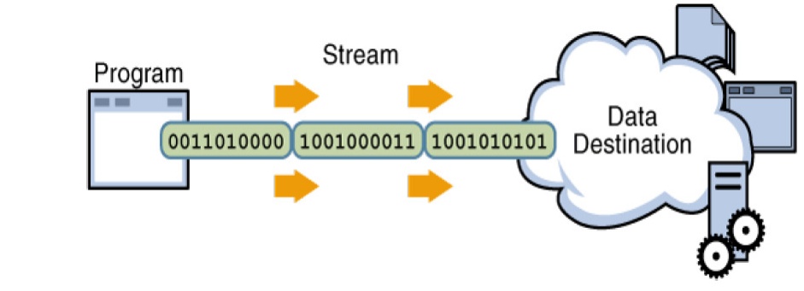
Sequaltial Stream
Khái niệm

Slide 5
Khái niệm
Sequaltial Stream
Stream là một lớp trừu tượng được giới thiệu trong java 8
Stream là một sự tuần tự các đối tượng được lấy từ Source, Stream sẽ hỗ trợ nhiều hoạt động khác nhau giúp công việc lập trình viên được nhanh chóng và dễ dàng hơn

Slide 6
2. Stream và parallelStream
default Stream parallelStream(): Trả về một parallel java.util.stream.Stream object từ collection nguồn.
default Stream stream(): Trả về một Stream object tuần tự từ collection nguồn.

Slide 7
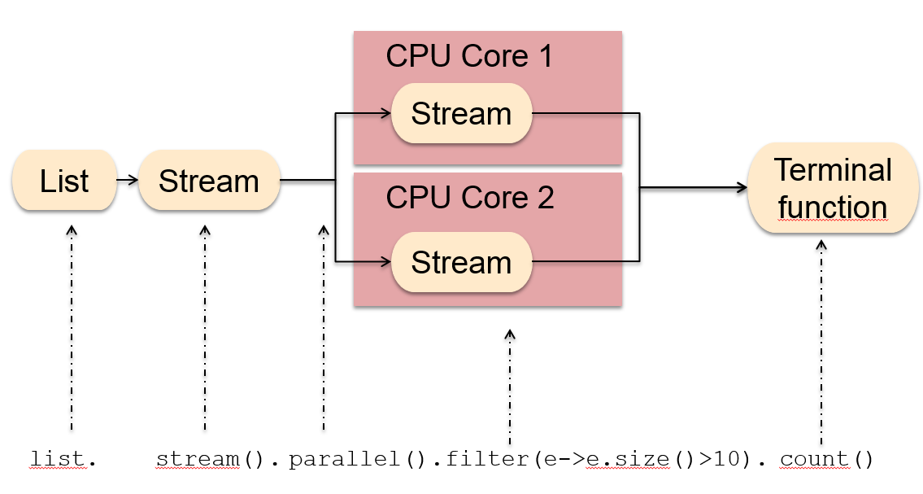
3. Parallel Stream

Slide 8
3. Parallel Stream
Khái niệm:
Là dạng thức song song của stream.Tức là nó chia các phần tử của stream thành nhiều khối(mỗi khối do 1 nhân cpu xử lý), xử lý giống nhau trên từng phần tử khối ấy, rồi xử lý 1 lần cuối với kết quả xử lý của từng khối hợp lại

Slide 9
3. Parallel Stream
Kết luận :
Stream là 1 collection API mới của Java 8 hỗ trợ xử lý dữ liệu dạng collection
Điểm mạnh của stream so với bộ lặp là nó được thiết kế làm việc với lambda -> cú pháp ngắn gọn.
ParallelStream tăng tốc độ xử lý đối với những tập tin dữ liệu lớn

Slide 10
3. Parallel Stream
Có nên dùng parallelStream ?
ParallelStream dùng thread để chia công việc thành khối nên khi truy vấn một đối tượng hoặc cơ sở dữ liệu thông qua mạng có tốc độ chậm, có khả năng 1 khối sẽ ngăn chặn khối khác hoàn thành công việc.
Ví dụ: khi gọi method getNumber() và isPrime(), 1 method sẽ chặn method khác.

Slide 11

4. Stream.generate()
Trả về 1 chuỗi vô hạn có thứ tự, trong đó mỗi phần tử được tạo ra bởi Suplier<T>

Slide 12

5. Stream.iterate()
Trả về 1 lệnh tuần tự vô hạn được tạo ra bằng việc lặp đi lặp lại của 1 hàm từ thành phần seed ban đầu, tạo ra 1 stream gồm : seed, f(seed), f(f(seed)), v.v

Slide 13
Tài liệu tham khảo
https://docs.oracle.com/javase/8/docs/api/java/util/stream/Stream.html
http://www.ibm.com/developerworks/library/j-java-streams-5-brian-goetz/index.html
https://zeroturnaround.com/wp-content/uploads/2016/05/Java-8-Streams-cheat-sheet-by-RebelLabs.png
http://stackoverflow.com/questions/20375176/should-i-always-use-a-parallel-stream-when-possible

